Slide 1
Заявка от бизнеса към професионалното обучение на възрастни
Национална конференция на ReferNet - България „Европейските измерения в професионалното образование и обучение“
18 октомври 2018 г., София
Ваня Кирова
Българска стопанска камара – съюз на българския бизнес

Slide 2
Пазарът на труда и професионалното обучение на възрастни
Фактори на пазара на труда
Предизвикателства към професионалното обучение
Кратък жизнен цикъл на квалификациите
Нови технологии и нови професии
Отпадане на съществуващи професии
Икономика, базирана на знанията, идеите и иновациите
Учене през целия живот
Гъвкавост чрез модулни обучения и разнообразни пътеки за развитие
Нови професии и специалности
Създаването на лична култура на учене
Електронни платформи за обучение
Съвместни усилия | Общ език | Следване на динамиката на пазара

Slide 3
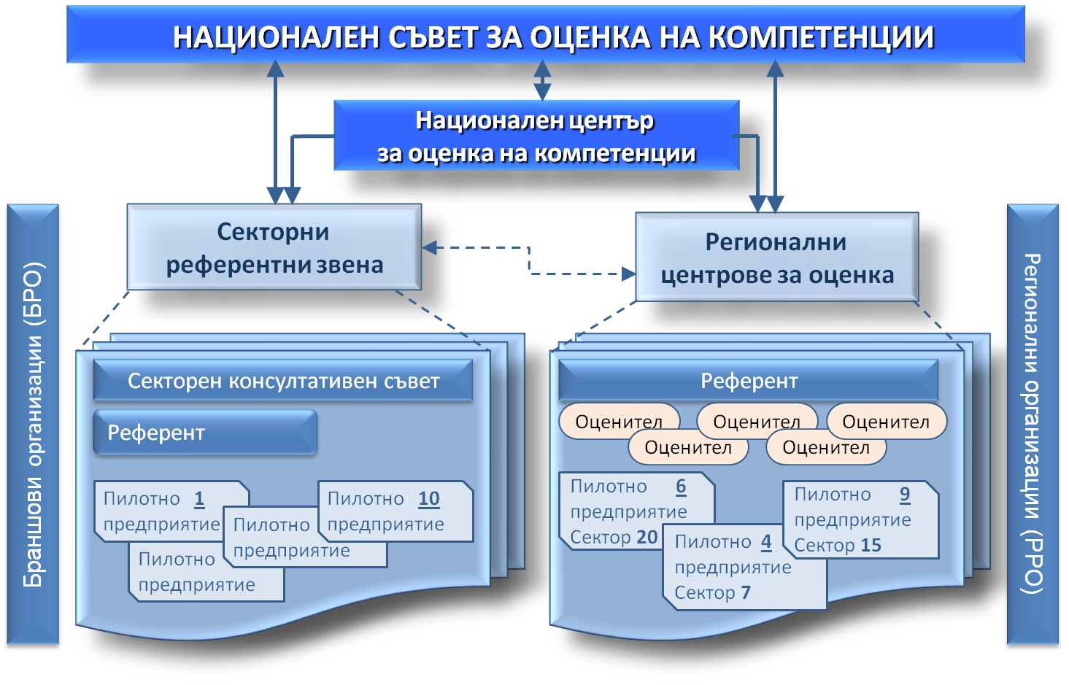
MyCompetence - Инфраструктура | Съдържание | Услуги
НСОК Национален съвет за оценка на компетенции
НЦОК Национален център за оценка на компетенции
25 СКС секторни консултативни съвети
25 икономически сектора
400 предприятия
17 400 потребители

Slide 4
MyCompetence - Инфраструктура | Съдържание | Услуги
Секторни модели: 2018
Каталог на компетенции: 2018
541 актуализирани и нови компетентностни профили на длъжности в 25 сектора
1 278 близки и аналогични длъжности и синонимни наименования
8 764 единици знания
9 007 единици умения
5 590 компетенции
32 308 поведенчески индикатори
1005 компетенции
в 17 клъстера на компетенции
86% специфични
14% преносими
Област по Europass
72% професионални
15% организационни
8% комуникативни
5% дигитални

Slide 5
MyCompetence - Инфраструктура | Съдържание | Услуги
Области на познание
Области на умения
базови теоретико-приложни знания;
знания относно бизнеса;
знания относно процеси и операции;
знания относно прибори, инструменти и техническо оборудване;
знания относно материални ресурси;
знания относно нормативни изисквания, правила и стандарти;
знания относно организационно и функционално взаимодействие;
знания относно междуличностно взаимодействие;
специфични за длъжността знания
познавателни умения;
технически умения;
маркетингови и търговски умения;
организационни умения;
бизнес умения;
меки умения;
умения за самоусъвършенстване и самоконтрол;
специфични за длъжността умения.
Единиците знания и умения са описвани с глаголите, които характеризират действието, свързано с приложението на съответното знание/умение.

Slide 6
MyCompetence - Инфраструктура | Съдържание | Услуги
Тестове за оценка на компетенции
Електронни обучения
13 000 участника в тестовете
Мениджърски компетенции (2580)
Емоционална интелигентност (2122)
Удовлетвореност и мотивация (1847)
Социални компетенции (1772)
Търговски компетенции (1135)
Екипна ефективност (999)
Разрешаване на проблеми и вземане на решение (755)
Управление на конфликти (625)
Управление на промяната в организацията (228)
Бизнес процеси (219)
Успешно водене на търговски преговори (200)
5426 участника в 34 е-обучения
Ефективно управление на екипи (442)
Подбор на персонал (405)
Лидерство и емоционална интелигентност (368)
Ефективно приложение на MS Excel (356)
Коучинг за мениджъри (296)
Дигитална компетентност на базово ниво (256)
Обучение за обучители (227)
Управление на представянето (221)
Управление на конфликти (198)
Успешни презентации (188)
Финанси за нефинансисти (184)
Въведение в управление на продажбите (182)

Slide 7
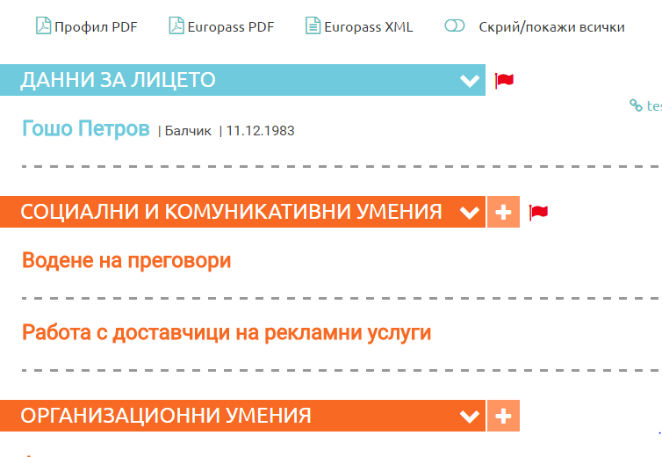
Разширяване и интегриране на услугите на информационната система за оценка на компетенциите „MyCompetence®” към дейността на Агенция по заетостта
Личностен профил на търсещо работа лице
Предоставяне на помощ от каталозите на компетенции MyCompetence и ESCO, при попълване на данните за умения
Данни за лицето
Социални и комуникативни умения
Организационни умения
Професионални умения
Други умения
Поведения
Трудов стаж
Образование и обучение
Езикови умения
Компютърни умения
Свидетелство за управление на МПС
Свързани документи (към профила и към всяка секция)
Договор № 45/16.08.2016 г. по проект BG05M9OP001-1.004-0001-C01 „Подобряване качеството и ефективността на публичните услуги за уязвимите групи на пазара на труда и работодателите, съгласно Оперативна програма „Развитие на човешките ресурси 2014 – 2020”, финансиран от Оперативна програма „Развитие на човешките ресурси“, съфинансирана от Европейския съюз чрез Европейския социален фонд

Slide 8
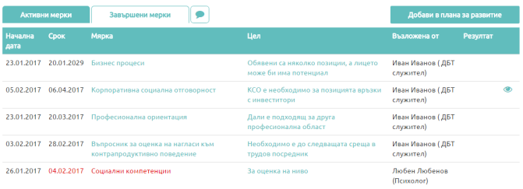
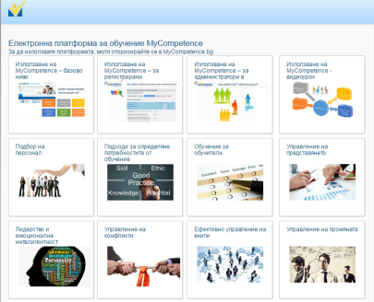
Разширяване и интегриране на услугите на информационната система за оценка на компетенциите „MyCompetence®” към дейността на Агенция по заетостта
Специфичен инструмент за личностен профил - Въпросници за самооценка на търсещо работа лице, за типология на личността BIA-EA, за оценка на нагласи към контрапродуктивно поведение
План за развитие на лицето
Анализ на типология на личността, поведения и т.н.
Достъп до инструмент за оценка на компетенции
Доклад от инструмент за оценка на компетенции
Достъп до е-обучение
Интеграция на инструментите за оценка, е-обученията и секторните модели от MyCompetence в работата на Агенцията по заетостта
Удостоверение за завършено е-обучение
Информация за назначени мерки
План за действие в НБД
План за развитие в НБД
Договор № 45/16.08.2016 г. по проект BG05M9OP001-1.004-0001-C01 „Подобряване качеството и ефективността на публичните услуги за уязвимите групи на пазара на труда и работодателите, съгласно Оперативна програма „Развитие на човешките ресурси 2014 – 2020”, финансиран от Оперативна програма „Развитие на човешките ресурси“, съфинансирана от Европейския съюз чрез Европейския социален фонд

Slide 9
Проект „Изграждане на устойчив модел и партньорска мрежа за насърчаване на заетостта и трудовата мобилност в трансграничния район България - Румъния“
Финансираща програма INTERREG V-A ROMANIA - BULGARIA
5 икономически сектори с потенциал за трудова мобилност: Селско стопанство, горско и рибно стопанство; Преработваща промишленост; Транспорт, складиране и пощи; Хотелиерство и ресторантьорство; Строителство
40 компетентностни профила на длъжности с потенциал за трудова мобилност и каталози на компетенциите
5 е-теста за оценка на умения: Въпросник за интегритет и лоялност, Въпросник за оценка на умения за работа в екип, Въпросник за изследване на наблюдателност и внимание, Въпросник за оценка на умения за ефективно общуване, Въпросник за оценка на нагласите за трудова мобилност
300 личностни профила на безработни лица от трансграничния регион България – Румъния
www.jobmobility.info
Нагласи за бъдещо развитие
Държава | Нагласи за нови умения | Професионални предпочитания
България | Компютърни, дигитални умения Езикови умения – английски, немски, френски език | Търговия (75%), По специалността, Административно спомагателни дейности, Други
Румъния | Меки умения, Технически умения, Дигитални умения, Мениджмънт, Счетоводни умения, Предприемачески умения | Търговия, Козметика и фризьорство, Програмиране, Предприемачество (48%), Други

Slide 10
MyCompetence – Развитие през 2018 - 2019
Речници, таксономии
Анализ и одит на длъжности
Национален класификатор на компетенциите
Каталог на компетенциите по професии на ниво единични групи по НКПД
Съпоставимост с ESCO и ЕКР/НКР
Речник на генерични компетенции
Речник на понятията в компетентностно базирания мениджмънт
Работна карта и помощна информация за провеждане на анализ и одит на длъжности
Онлайн анкетни карти за титуляра на длъжността и анализиращия длъжността;
Длъжностна характеристика
Проучване по метода Делфи
Ранжиране на длъжности в предприятие
Анализ и оценка на потребностите от обучение в предприятие Оценка на ефекта от обучение на работната сила в предприятията

Slide 11
Обвързване на системата на средното и висше професионално образование с изискванията на пазара на труда чрез интеграция с MyCompetence
Академични планове и програми
Учебни планове и програми в професионалното образование
Проектиране и внедряване на компетентностни профили на специалности и прилагането им за управление на академични планове и програми, интегрирано с MyCompetence
Създаване и актуализиране на учебни планове и програми в ПОО в съответствие с изискванията на пазара на труда, както и подпомагане актуализацията на държавни образователни стандарти, интегрирано с MyCompetence
Модел за преход и надграждане на умения от професионално образование и обучение към висше образование базиран на съвместимостта между резултатите от учене и компетенциите, изисквани от пазара на труда

Slide 12
Пазарът на труда и професионалното обучение на възрастни
Съвместни усилия
Общ език
Следване на динамиката на пазара на труда
Благодаря за вниманието!
Ваня Кирова
Българска стопанска камара – съюз на българския бизнес

